Slide 1
PRESENTACIÓN
LABORATORIO # 1
PROCESO DE PRODUCCIÓN

Slide 2
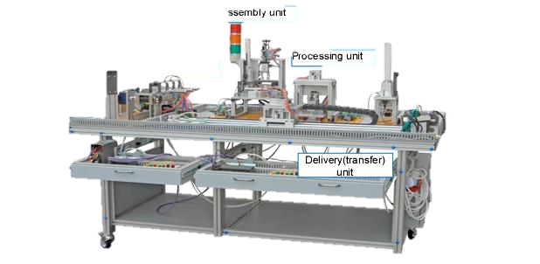
Introducción
La maqueta de procesamiento xk-335b consta de 5 unidades instaladas en una plataforma de entrenamiento. Cada estación contiene un PLC para realizar la función de control.
Su tarea principal es la de alimentar, transferir, ensamblar, procesar, y seleccionar los distintos materiales.
Unidad de Ensamblaje
Unidad de Alimentación
Unidad de Selección
Unidad de Procesamiento
Unidad de Alimentación
Unidad de Ensamblaje
Unidad de Procesamiento
Unidad de Selección
Unidad de Transporte
Unidad de Transporte

Slide 3
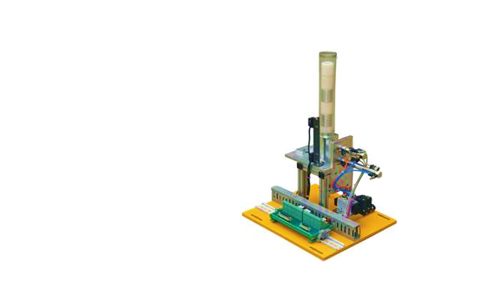
1. Unidad de Alimentación
Funcionamiento:
Ingresamos los contenedores (piezas) de forma manual, las piezas entran por el tubo y son sostenidas por un cilindro neumático corto y posteriormente posicionadas por un cilindro neumático largo para posteriormente ser llevada hasta otra unidad. Adicionalmente tenemos sensores los cuales informarán al PLC del estado de piezas y actuadores.
Sensores:
4 sensores magnéticos D-C73
2 Sensores fotoeléctricos E3Z-LS61
1 Sensor fotoeléctrico MHT15 (Reflex)
1 Sensor inductivo LM18-3008NA
Actuadores:
2 Cilindros neumáticos (corto y largo)..
Adaptación de señal:
2 convertidores de señal I/P (eléctrica a neumática).
Instrumentos extras:
1 regleta de conexiones para entradas y salidas del PLC

Slide 4
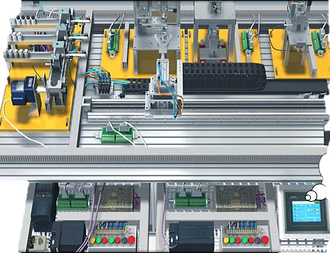
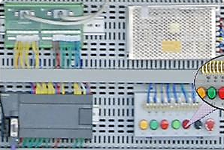
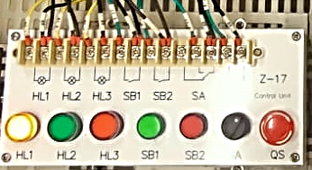
Introducción

Slide 5
1. Unidad de Alimentación
Funcionamiento:
Ingresamos los contenedores (piezas) de forma manual, las piezas entran por el tubo y son sostenidas por un cilindro neumático corto y posteriormente posicionadas por un cilindro neumático largo para posteriormente ser llevada hasta otra unidad. Adicionalmente tenemos sensores los cuales informarán al PLC del estado de piezas y actuadores.
Sensores:
4 sensores magnéticos D-C73
2 Sensores fotoeléctricos E3Z-LS61
1 Sensor fotoeléctrico MHT15 (Reflex)
1 Sensor inductivo LM18-3008NA
Actuadores:
2 Cilindros neumáticos (corto y largo)..
Adaptación de señal:
2 convertidores de señal I/P (eléctrica a neumática).
Instrumentos extras:
1 regleta de conexiones para entradas y salidas del PLC

Slide 6
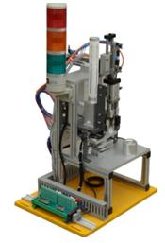
2. Unidad de Ensamblaje
Funcionamiento:
Introducimos el contenido de nuestras piezas manualmente, y las piezas entran por el tubo y son sostenidas por 2 cilindros neumáticos, luego se deja caer la pieza en una mesa con posiciones para los contenidos, esta gira 180 grados para que la pinza neumática sujete el contenido y la lleve al contenedor (pieza inicial) luego se manda una señal para que la pieza más contenido sea llevado a la siguiente unidad.
Sensores
8 sensores magnéticos D-C73
2 Sensores magnéticos CS-9D
1 Sensor magnético AL-36R
4 Sensores fotoeléctricos E3Z-LS61
1 Sensor fotoeléctrico E3X-NA11
Actuadores
4 Cilindros neumáticos de doble efecto.
1 cilindro rotatorio.
1 pinza neumática.
Adaptación de señal
6 convertidores de señal I/P (eléctrica a neumática).
Instrumentos extras
1 regleta de conexiones para entradas y salidas del PLC

Slide 7
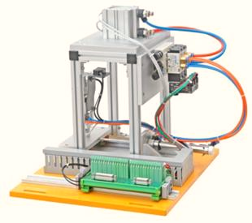
3. Unidad de Procesamiento
Funcionamiento:
Esta unidad se encarga del sellado del contenedor (pieza) más contenido. El proceso empieza cuando la unidad de transporte deja una pieza con contenido, la parte móvil se encarga de recibir la pieza y desplazarla para su procesamiento (sellado), luego la parte móvil devuelve la pieza ya sellada para que pueda ser desplazada a la siguiente unidad.
Sensores
4 sensores magnéticos D-C73
1 sensor magnético D-Z73
1 sensor fotoeléctricos E3Z-LS61
Actuadores
1 Pinza neumática.
1 Cilindro neumático largo.
1 Cilindro neumático corto.
Adaptación de señal
3 convertidores de señal I/P (eléctrica a neumática).
Instrumentos extras
1 regleta de conexiones para entradas y salidas del PLC

Slide 8
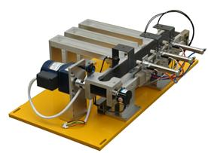
4. Unidad de Selección
Funcionamiento:
Inicia su funcionamiento cuando el sensor reflex detecta un objeto (en nuestro caso las piezas con contenido), luego es transportada por la cinta, en el proceso la pieza pasa por 2 sensores (inductivo y fotoeléctrico) los cuales nos ayudan a distinguir el tipo de material y a que lugar debe ser seleccionado, una vez detectado el tipo de material los cilindros neumáticos se encargan de empujar las piezas al lugar que corresponden.
Sensores
3 sensores magnéticos D-C73
1 Sensor inductivo LM18-3008NA
1 Sensor fotoeléctrico E3X-NA11
1 Sensor fotoeléctrico MHT15 (Reflex)
1 Encoder incremental
Actuadores
3 Cilindros neumáticos de doble efecto.
1 motor trifásico de 220v con conexión delta.
Adaptación de señal
3 Adaptadores de señal I/P (eléctrica a neumática).
1 variador de frecuencia.
Instrumentos extras
1 regleta de conexiones para entradas y salidas del PLC

Slide 9
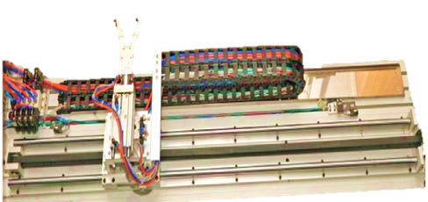
5. Unidad de Transporte
Funcionamiento:
El proceso inicia recogiendo un contenedor (pieza vacía) de la unidad de alimentación, luego la lleva a la unidad de ensamblaje para que el contenedor (pieza vacía) pueda adquirir producto (pieza más contenido), luego recoge dicha pieza y la lleva a la unidad de procesamiento para que sea sellada, luego se transporta a la unidad de selección para que las piezas con contenido sean distinguidas por el tipo de material y finalmente vuelve a su posición inicial para esperar otra pieza vacía.
Sensores
1 Sensor inductivo omron TL-08NK
2 Sensores magnéticos CS-9D
3 Sensores magnéticos AL-36R
2 Sensores magnéticos D-C73
2 Sensores finales de carrera N156-1C25.
1 Encoder absoluto.
Actuadores
1 Servomotor trifásico AC .
1 pinza neumática.
1 cilindro neumático doble.
1 cilindro rotatorio neumático.
1 cilindro neumático corto.
Adaptación de señal
2 convertidores de señal I/P (eléctrica a neumática) retorno a muelle.
2 convertidores de señal I/P (eléctrica a neumática)
1 driver para el servomotor.
Instrumentos extras
1 regleta de conexiones para entradas y salidas del PLC

Slide 10
COMPLEMENTACIÓN DE LA BITÁCORA
PROCESO DE PRODUCCIÓN

Slide 11
Tabla Resumen: Sensores
Sensor \ Unidad | Transporte | Selección | Alimentación | Procesamiento | Ensamblaje
Magnético DC73 | 6 | 3 | 4 | 5 | 7
Fotoeléctrico Omron E3ZLS61 |  |  | 2 | 1 | 4
Fotoeléctrico Omron E3XNA11 (F.Ó.) |  | 1 |  |  | 1
Fotoeléctrico MHT15 (Reflex) |  | 1 | 1
Final de Carrera V-156_1C25 | 2
Proximidad Inductivo LM183008NA |  | 1 | 1
Proximidad Inductivo TL08NK | 1
Encoder incremental |  | 1

Slide 12
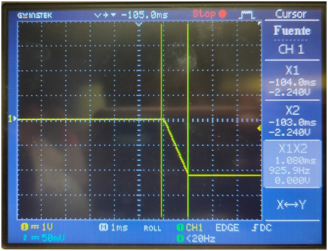
Sensor Magnético D-C73
Funcionamiento:
Este sensor se utiliza para detectar la ubicación del imán acoplado al pistón de la parte móvil dentro del cilindro neumático. En los diferentes cilindros utilizados se hace uso de dos sensores en cada extremo para identificar la extensión o retracción de la parte móvil.
Características
Alimentación: 24 VDC
Consumo de corriente: 5 – 40 mA
Caída de voltaje en el circuito: < 2.4 V
Tiempo de respuesta: 1.2 m[s]
Medición experimental
Se realizaron mediciones al tiempo de respuesta del sensor y se obtuvo un valor experimental de 1.08 m[s] próximo al valor indicado por la hoja de datos.

Slide 13
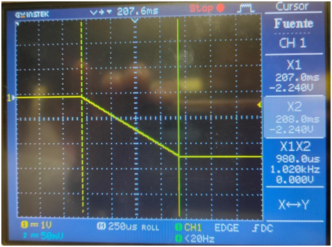
Sensor fotoeléctrico E3Z-LS61
Funcionamiento:
El sensor integra una fuente emisora de luz roja junto con un receptor para detectar los cambios en la luz reflejada por los objetos que se sobreponen al haz de luz que emite. El sensor posee dos pilotos de señalización para indicar su estado y la presencia de algún objeto en sus proximidades.
Características
Alimentación: 12 – 24 VDC
Consumo de corriente: 30 m[A] máximo
Tiempo de respuesta: 1 m[s] máximo
Luz emitida: Roja de longitud de onda 680nm
Rango de detección: 20 – 200 mm
Medición experimental
La respuesta para el sensor registran un valor experimental de 980 us que es un valor próximo al indicado en su hoja de datos

Slide 14
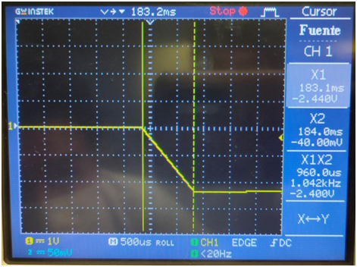
Sensor inductivo LM18-3008NA
Funcionamiento:
También denominado sensor de proximidad debido a su capacidad de reacción frente a la presencia de objetos cercanos. Cuando se sitúa un objeto de metal cambia de nivel a una salida binaria poniéndola en 1 o 0 lógico para indicar la presencia de un objeto metálico
Características
Alimentación: 15 -30 VDC
Distancia mínima detección: 8mm
Dimensiones: 30mm x 30mm x 70mm
Medición experimental
Si bien no se encontró el tiempo de respuesta del sensor, si se lo pudo determinar experimentalmente obteniendo el valor de 960 us.

Slide 15
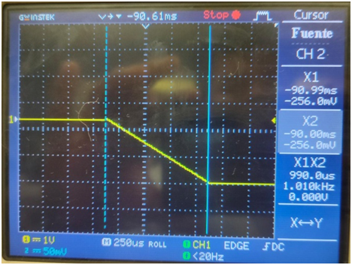
Sensor fotoeléctrico E3X-NA11
Funcionamiento:
Tiene el mismo principio de funcionamiento basado en la emisión de luz y la recepción del haz de luz reflejado por el objeto. Utiliza fibra óptica para el transporte de la luz desde el punto donde realiza la detección hasta el punto donde se encuentra el sensor.
Características
Alimentación: 12 – 24 VDC
Consumo de corriente: 35 mA máximo
Tiempo de respuesta: 200 us
Luz emitida: Roja de longitud de onda 680 nm
Rango de detección: hasta 200mm
Medición experimental
El tiempo de respuesta experimental supera en gran medida al de la hoja de datos pero al tener un valor de 990 us se encuentra en los rangos de otros sensores utilizados.

Slide 16
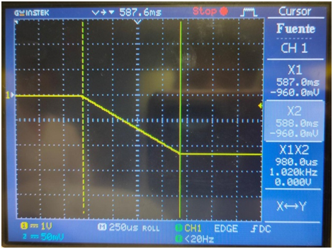
Sensor fotoeléctrico MHT-15
Funcionamiento:
Comparte el principio de funcionamiento de los sensores fotoeléctricos que realizan la detección de objetos mediante la emisión y posterior recepción de haces de luz, en este caso luz infrarroja de mayor longitud de onda que la luz roja de los otros casos.
Características
Alimentación: 10 – 30 VDC
Consumo de corriente (circuito): 30 mA
Tiempo de respuesta: < 1.25 ms
Luz emitida: Infrarroja de longitud de onda 950 nm
Medición experimental
El tiempo de respuesta se encuentra dentro de los rangos indicados en la hoja de datos y tiene un valor de 960 us,

Slide 17
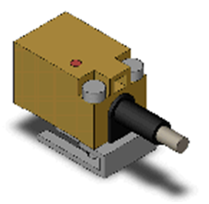
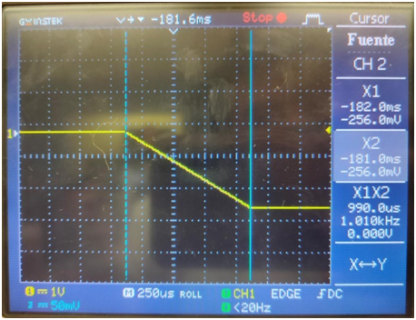
Sensor inductivo TL-08NK
Funcionamiento:
El sensor TL-08NK es utilizado como sensor de proximidad para la detección de objetos metálicos cercanos a su cara de detección de área cuadrada. Este sensor es una réplica de la línea de sensores rectangulares
Características
Alimentación: 10 – 30 VDC
Consumo de corriente: 200 mA máximo
Tiempo de respuesta: 2 ms
Caída de voltaje: 1 V máximo
Rango de detección: 5mm máximo
Medición experimental
El tiempo de respuesta experimental tiene un valor de 990 us es similar al de sensores de fabricantes oficiales.

Slide 18
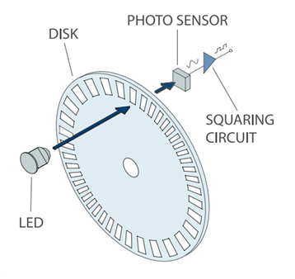

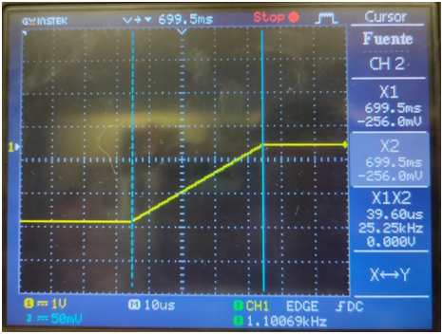
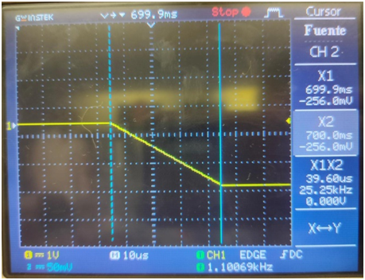
Encoder incremental
Receptor fotoeléctrico
Disco
Funcionamiento:
El encoder incremental es un transductor numérico ya que permite traducir las características del movimiento del motor en señales eléctricas que son procesadas para obtener códigos digitales que reflejan dichas características
Características
Alimentación: 10 – 30 VDC
Pulsos por revolución: 2500
LED emisor
Medición experimental
Para el flanco ascendente de la señal se tiene una duración de 39.60 us entre la transición del nivel bajo al nivel alto. En el caso del flanco descendente se registró la misma duración.

Slide 19
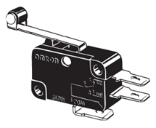
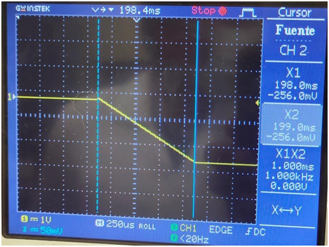
Sensor inductivo TL-08NK
Funcionamiento:
Los finales de carrera son interruptores pequeños adaptados con un mecanismo que permite la activación o desactivación según el contacto con piezas que se aproximan al elemento.
Características
Alimentación (carga): 250 VDC máximo
Consumo de corriente (carga): 0.6 A máximo
Máxima frecuencia de operación: 600 conmutaciones por minuto
Medición experimental
De las mediciones realizadas en el laboratorio se obtuvo un tiempo de respuesta de 1 ms el cual se encuentra dentro del rango manejado por los demás sensores analizados

Slide 20
Tabla Resumen: Actuadores
Sensor \ Unidad | Alimentación | Procesamiento | Ensamblaje | Transporte | Selección
Cilindro Tipo Pluma Neumático | 2 | 1 | 3 |  | 3
Cilindro Delgado Neumático |  | 1 |  | 1
Cilindro de Doble Vástago |  |  | 1 | 1
Cilindro Rotatorio Neumático |  |  | 1 | 1
Cilindro de Dedo Neumático |  | 1 | 1 | 1
Servo-Motor |  |  |  | 1
Variador de Frecuencia |  |  |  |  | 1

Slide 21
INVESTIGACIÓN:
Librería para el control del Servomotor
PROCESO DE PRODUCCIÓN

Slide 22
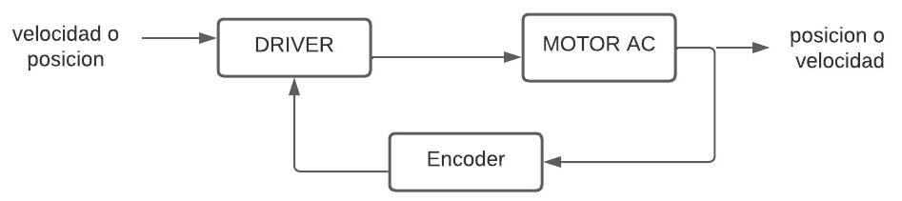
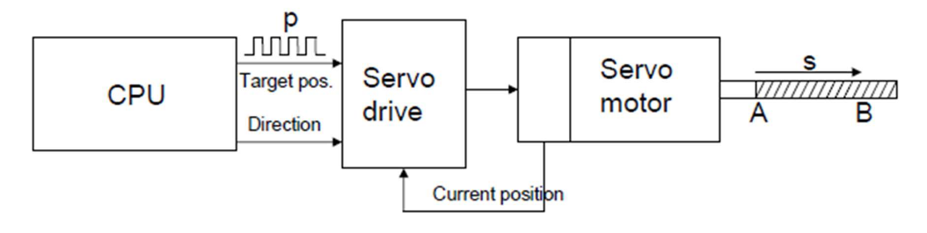
Funcionamiento
El proceso de posicionamiento se implementa utilizando la salida de tren de pulsos del PLC S7-200 .
La CPU envía un tren de pulsos (PTO) y la información direccional (sentido de giro) a un servo-drive.
El servo-drive convierte la señal en la tensión trifásica en función de la frecuencia (proporcional a la velocidad) y alimenta el servomotor.
El servomotor devuelve el valor de posición actual para el control de velocidad al servo-drive.

Slide 23
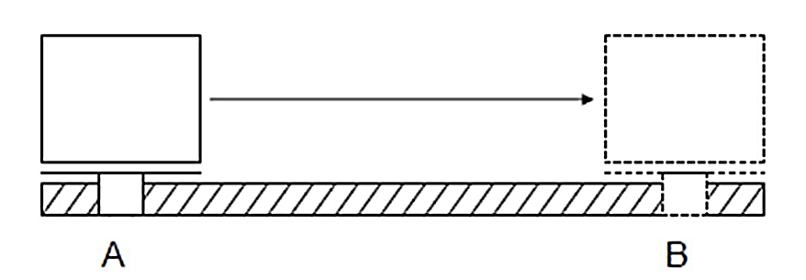
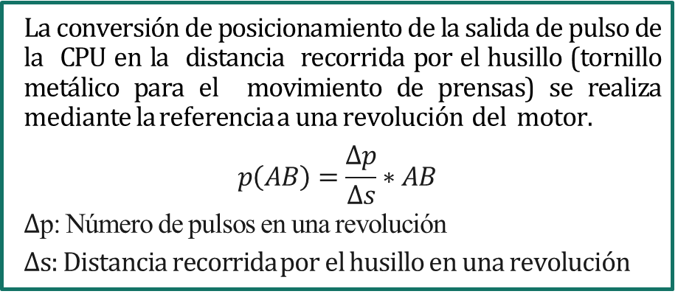
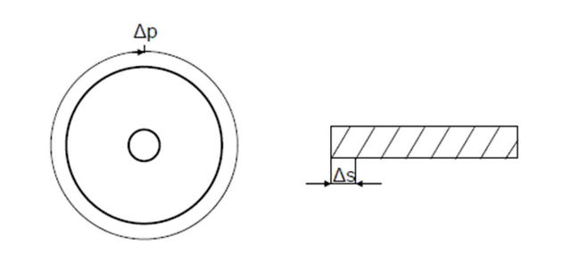
Funcionamiento
El objetivo es mover un objeto del punto A al punto B, mediante el uso de un husillo (tornillo sin fin) de motor.

Slide 24
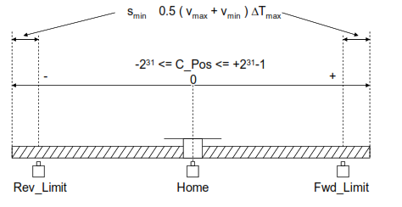
Configuraciones
C_Pos
Para utilizar mejor los bloques de posicionamiento, se requieren tres interruptores de límite a lo largo del husillo:
Un interruptor de punto de referencia (inicio) para el punto cero de la escala de pulsos C_Pos.
Un interruptor de límite en el sentido positivo (Fwd_Limit) y uno en sentido negativo (Rev_Limit)
El valor del contador de pulsos C_Pos pertenece al tipo de datos DINT (32 bits)
Los interruptores de final de carrera deben disponerse de modo que todavía haya suficiente espacio la desaceleración.

Slide 25
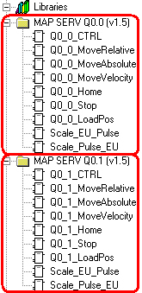
Biblioteca “MAP SERV Q0._”
La biblioteca “MAP SERV Q0.0,1” proporciona los bloques de posicionamiento para la salida A0. 0 y “MAP SERV Q0.1” para A0.1
BLOQUE | FUNCIÓN
Q0_x_CTRL | Especificación de parámetros y bloque de control
Q0_x_MoveRelative | Ejecución de un paso de posicionamiento relativo
Q0_x_MoveAbsolute | Ejecución de un paso de posicionamiento absoluto
Q0_x_MoveVelocity | Comenzar un movimiento con velocidad preestablecida
Q0_x_ Home | Buscar la posición del punto de referencia
Q0_x_ Stop | Detener el movimiento
Q0_x_LoadPos | Cargar marcador de posición preestablecido
Scale _UE_Pulse | Conversión de valores de distancia en valores de pulso
Scale_Pulse_EU | Convertir valores de pulso en valores de distancia

Slide 26
GRAFCET Y SIMULACIÓN
PROCESO DE PRODUCCIÓN

Slide 27
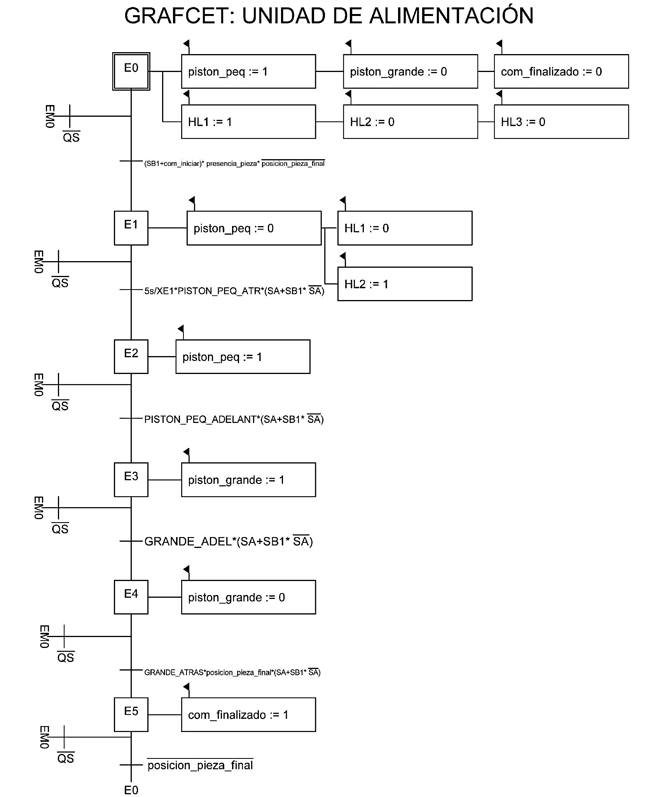
GRAFCET: Unidad de Alimentación

Slide 28
Nombres de referencia: Unidad de Alimentación
Sensor/actuador | Nombre | Descripción
Cilindro neumático montado en la parte superior | piston_peq | piston_peq=1 (extendido)* piston_peq=0 (retraido)*
Cilindro neumático montado en la parte inferior | piston_grande | piston_grande=1 (extendido)* piston_grande=0 (retraido)*
Sensor magnetico piston_peq (extendido) | PISTON_PEQ_ADELANT
Sensor magnetico piston_peq (retraído) | PISTON_PEQ_ATR
Sensor magnetico piston_grande (extendido) | GRANDE_ADEL
Sensor magnetico piston_grande (retraído) | GRANDE_ATRAS
Sensor fotoeléctrico pen el tubo de alimentación | presencia_pieza | presencia_pieza=1 (hay presencia)
Sensor fotoeléctrico para la presencia en la posición final | posicion_pieza_final | posicion_pieza_final=1 (hay presencia)
Pulsador verde | SB1
Pulsador rojo | SB2
Selector | SA
Pilotos de señalización | HL1, HL2, HL3 | Lámparas amarilla, verde y roja.
Seta de emergencia | QS | Normalmente cerrado (si no se enclava esta en estado 1)

Slide 29
Nombres de referencia: Unidad de Ensamblaje
Sensor/actuador | Nombre | Descripción
Cilindro neumático liberador | PLIB | PLIB=1 (extendido)* PLIB=0 (retraido)*
Cilindro neumático sujetador | PSUJ | PSUJ=0 (extendido)* PSUJ=1 (retraido)*
Sensor magnético PLIB (extendido) | SPLS
Sensor magnético PLIB (retraído) | SPLE
Sensor magnético PSUJ (extendido) | SPSS
Sensor magnético PSUJ (retraído) | SPSE
Cilindro rotatorio anti horario | CILROTAH | CILROTAH=1 (giro antihorario) CILROTAH=0 (giro horario)
Sensor magnético de giro antihorario | SGA
Sensor magnético de giro horario | SGH
Cilindro neumático horizontal | CILHORADE | CILHORADE=1 (extendido)* CILHORADE=0 (retraido)*
Sensor magnético CILHORADE (extendido) | SGRAD
Sensor magnético CILHORADE (retraído) | SGRT
Cilindro neumático vertical | CILVERTABAJO | CILVERTABAJO=1 (extendido)* CILVERTABAJO=0 (retraido)*

Slide 30
Nombres de referencia: Unidad de Ensamblaje
Sensor/actuador | Nombre | Descripción
Sensor magnético CILVERTABAJO (extendido) | SGRB
Sensor magnético CILVERTABAJO (retraído) | SGRS
Pinza neumática | FINGER | FINGER=1 (cerrado)* FINGER=0 (cerrado)*
Sensor fotoeléctrico en el tubo de alimentación | STI | STl=1 (hay presencia)
Sensor fotoeléctrico a la salida del tubo de alimentación | SST | SST=1 (hay presencia)
Sensor fotoeléctrico de presencia de pieza lista para recoger por la pinza | SPR | SPR=1 (hay presencia)
Sensor de pinza cerrada | SGRA | SGRA=1 (pinza cerrada)
Sensor fotoeléctrico de pieza en posición para recoger | SFO | SFO=1 (hay presencia)
Pulsador verde | SB1
Pulsador rojo | SB2
Selector | SA
Pilotos de señalización | HL1, HL2, HL3 | Lámparas amarilla, verde y roja.
Seta de emergencia | QS | Normalmente cerrado (si no se enclava esta en estado 1)

Slide 31
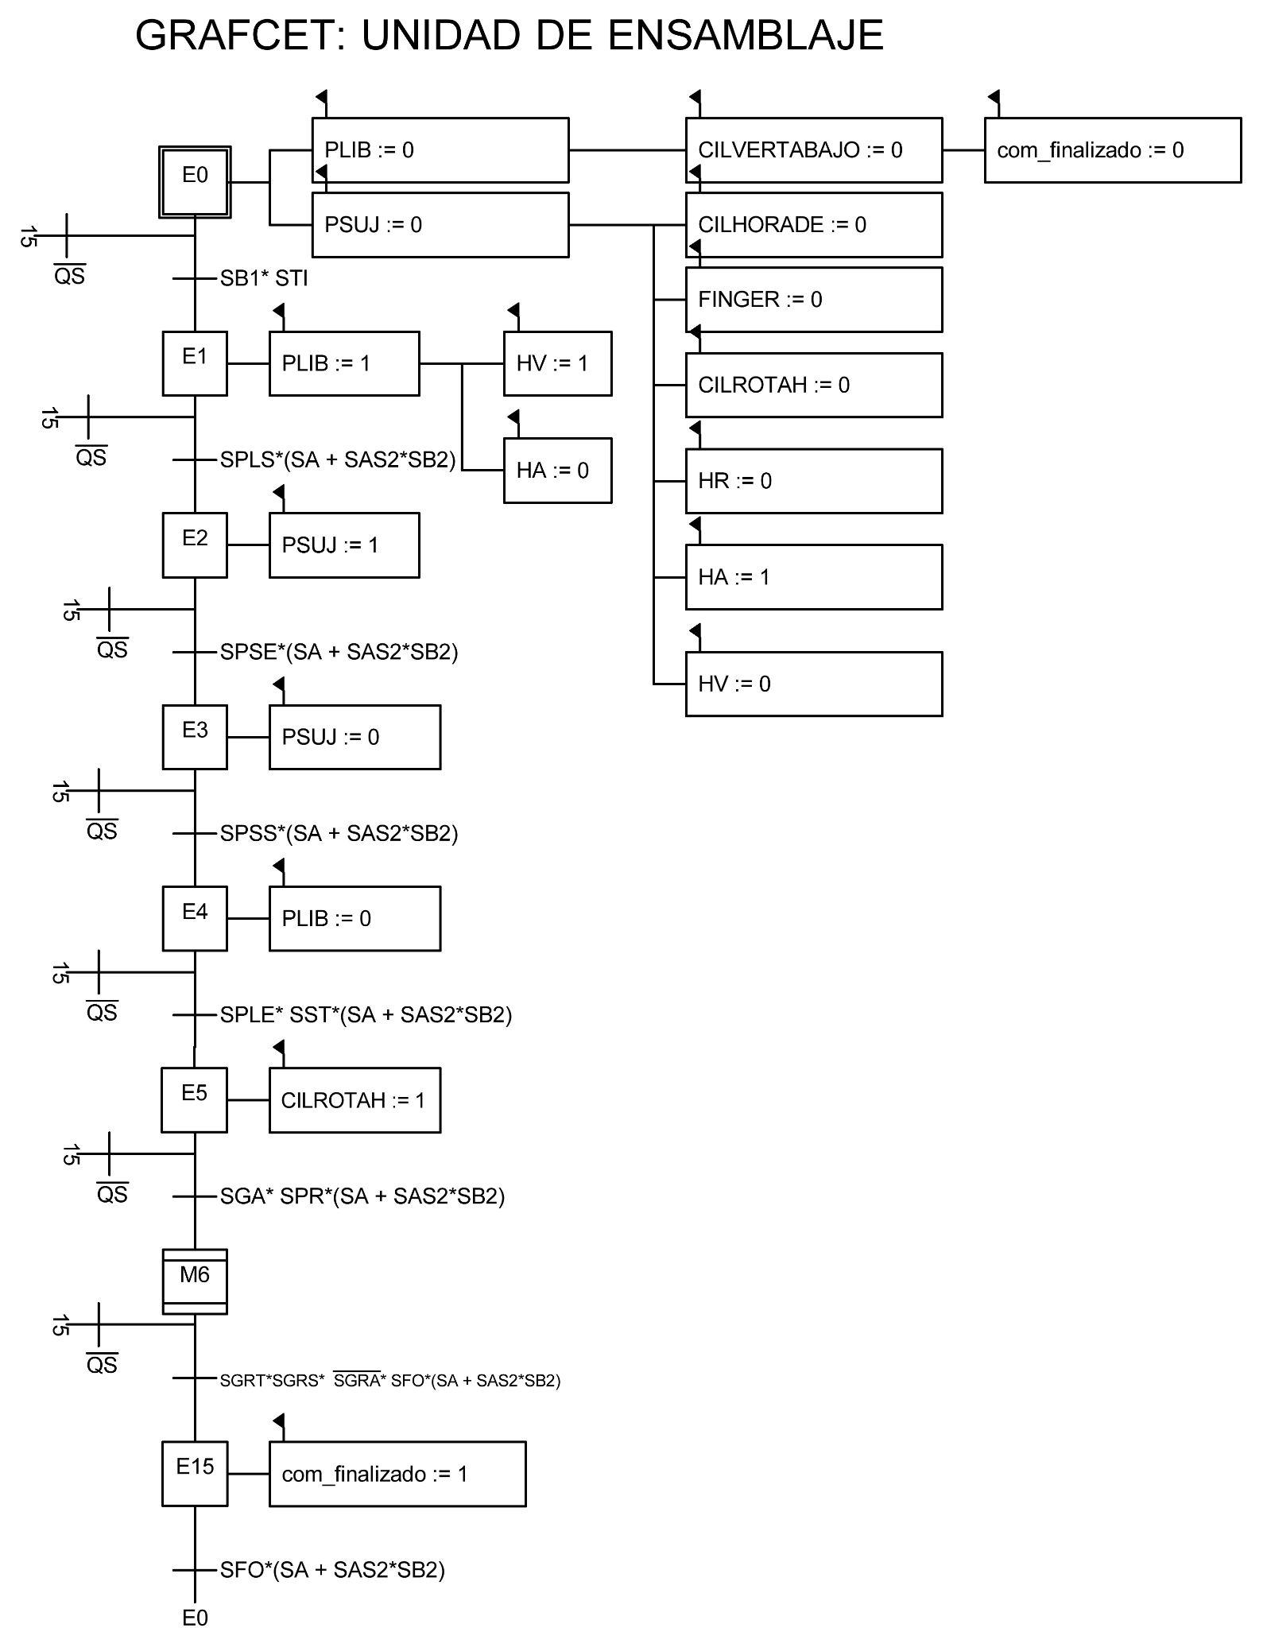
GRAFCET: Unidad de Ensamblaje

Slide 32
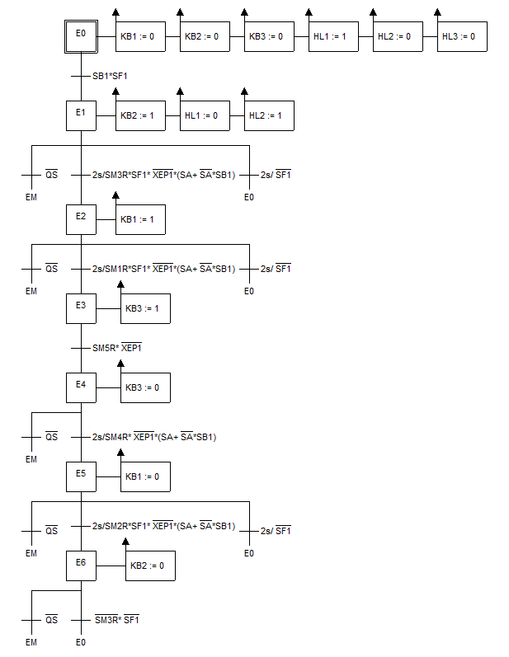
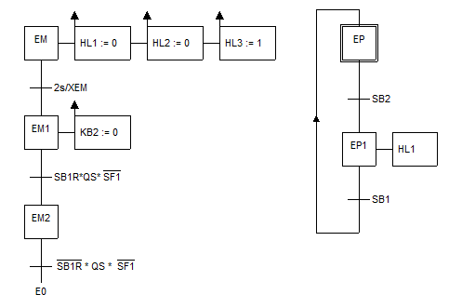
GRAFCET: Unidad de Procesamiento

Slide 33
Nombres de referencia: Unidad de Procesamiento
Sensor/actuador | Nombre | Comentario
Sensor Magnético del cilindro largo retraído | SM1 | Sensor indicador de retorno del cilindro largo
Sensor Magnético del cilindro largo extendido | SM2 | Sensor indicador de extensión del cilindro largo
Sensor Magnético de la pinza neumática | SM3 | Sensor indicador del cierre de la pinza neumática
Sensor Magnético del cilindro corto retraído | SM4 | Sensor indicador de retorno del cilindro corto
Sensor Magnético del cilindro corto extendido | SM5 | Sensor indicador de extensión del cilindro corto
Sensor Fotoeléctrico para las piezas | SF1 | Sensor indicador de la presencia de pieza
Selector de modo | SA | Selecciona modo manual o modo automático
Parada de Emergencia | QS | Detiene el proceso completamente
Pulsador de Marcha | SB1 | Da inicio al proceso
Pulsador de Paro | SB2 | Detiene el proceso momentáneamente
Lampara de señalizacion amarilla | HL1 | Indica paro momentáneo o estado inicial
Lampara de señalización verde | HL2 | Indica que la unidad está en ejecución
Lampara de señalización roja | HL3 | Indica que el proceso ha sido detenido

Slide 34
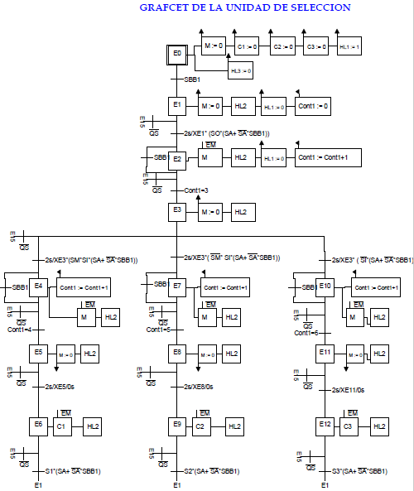
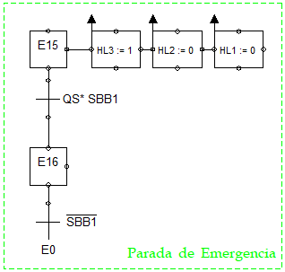
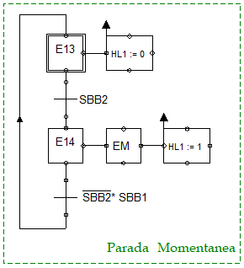
GRAFCET: Unidad de Selección

Slide 35
Nombres de referencia: Unidad de Selección
Sensor/actuador | Nombre | Descripción
Sensor de Objetos | SO | Detecta la presencia de materiales en la unidad
Sensor Fotoeléctrico | SI | Ayuda en la selección del tipo de material
Sensor Magnético | SM | Ayuda en la selección del tipo de material
Sensor Magnético del cilindro 1 | S1 | Sensor indicador de retorno del cilindro
Sensor Magnético del cilindro 2 | S2 | Sensor indicador de retorno del cilindro
Sensor Magnético del cilindro 3 | S3 | Sensor indicador de retorno del cilindro
Selector | SA | Selecciona modo manual o modo automático
Parada de Emergencia | QS | Detiene el proceso completamente
Pulsador de Marcha | SBB1 | Da inicio al proceso
Pulsador de Paro | SBB2 | Detiene el proceso momentáneamente
Lampara de señalizacion amarilla | HL1 | Indica paro momentáneo o estado inicial
Lampara de señalización verde | HL2 | Indica que la unidad está en ejecución
Lampara de señalización roja | HL3 | Indica que el proceso ha sido detenido
Motor | M | Motor
Cilindro Neumático 1 | C_1 | Cilindro 1
Cilindro Neumático 2 | C_2 | Cilindro 2
Cilindro Neumático 3 | C_3 | Cilindro 3

Slide 36
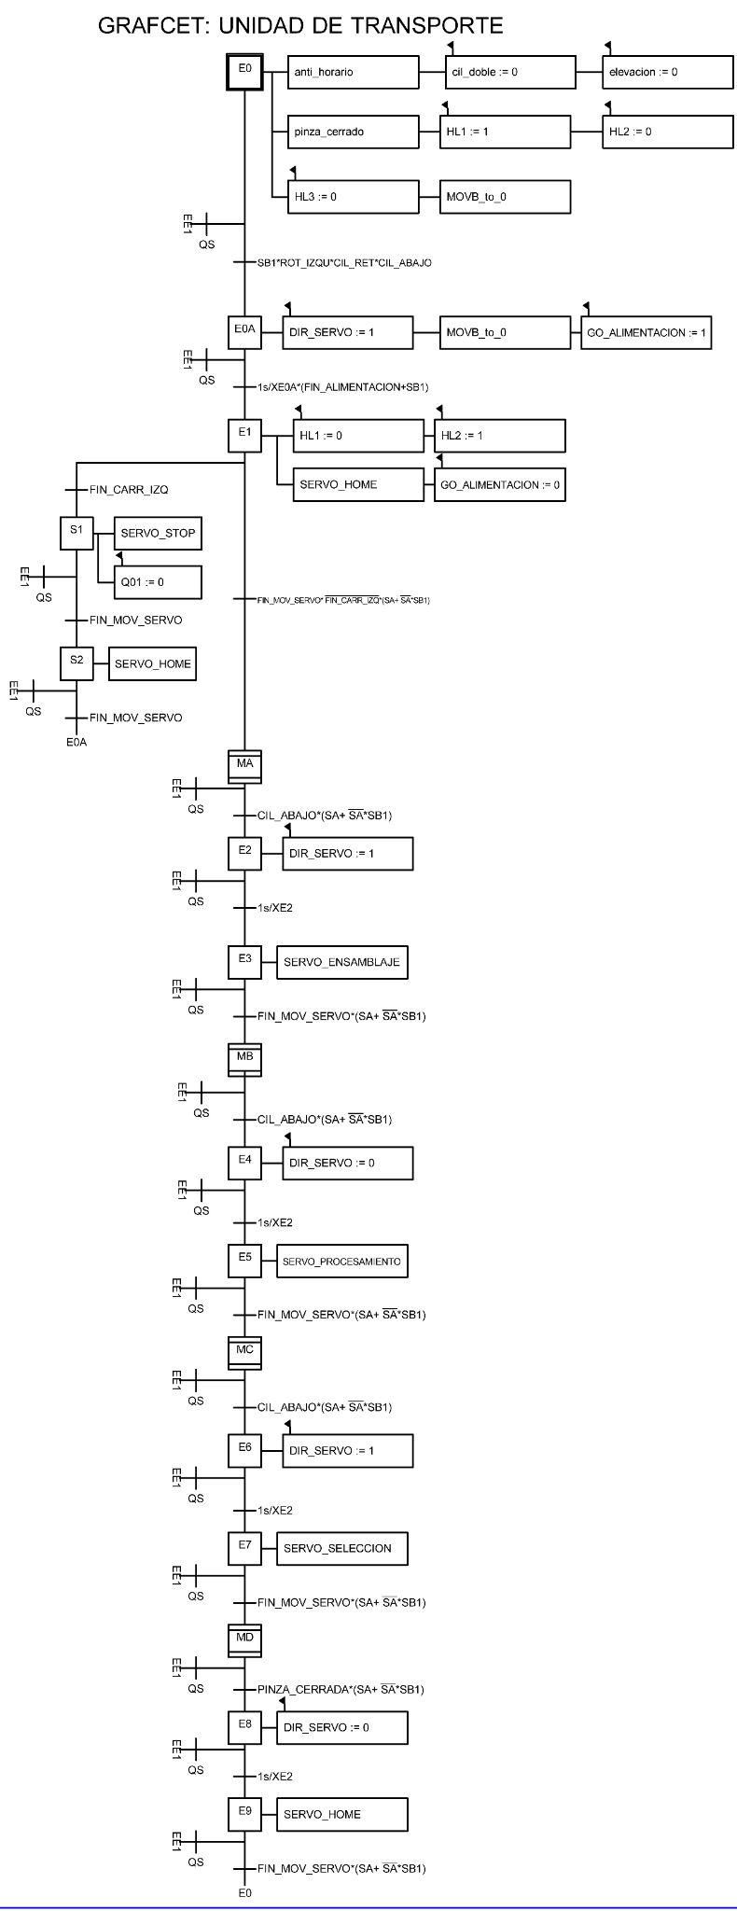
GRAFCET: Unidad de Transporte

Slide 37
Nombres de referencia: Unidad de Transporte
Sensor/actuador | Nombre | Descripción
Cilindro rotatorio antihorario | anti_horario | anti_horario=1(giro antihorario)**
Cilindro rotatorio horario | horario | horario=1 (giro horario)**
Cilindro neumático doble | cil_doble | 1 (extendido) / 0 (retraido)
Cilindro neumático de elevación | elevacion | 1 (extendido) / 0 (retraido)
Pinza neumática cerrada | pinza_cerrada | pinza_cerrada=1(pinza se cierra)**
Pinza neumática abierta | pinza_abierto | pinza_abierto=1(pinza se abre)**
Sensor magnético de cil_doble (extendido) | CIL_RET
Sensor magnético de cil_doble (extendido) | CIL_EXT
Sensor magnético de giro antihorario | ROT_IZQU
Sensor magnético de giro horario | ROT_DER
Sensor magnético elevacion (extendido) | CIL_ARRIBA
Sensor magnético elevacion (retraído) | CIL_ABAJO
Pinza neumátical | PINZA_CERRADA
Final de carrera (final de recorrido) | FIN_CARR_IZQ
Final de carrera (inicio de recorrido) | FIN_CARR_DER
Pulsadores | SB1, SB2 | Pulsadores verde y rojo
Selector | SA
Pilotos de señalización | HL1, HL2, HL3 | Lámparas amarilla, verde y roja
Seta de emergencia | QS | Normalmente cerrado (no enclavado esta en 1)

Slide 38
LADEER Y SIMULACIÓN
PROCESO DE PRODUCCIÓN

Slide 39
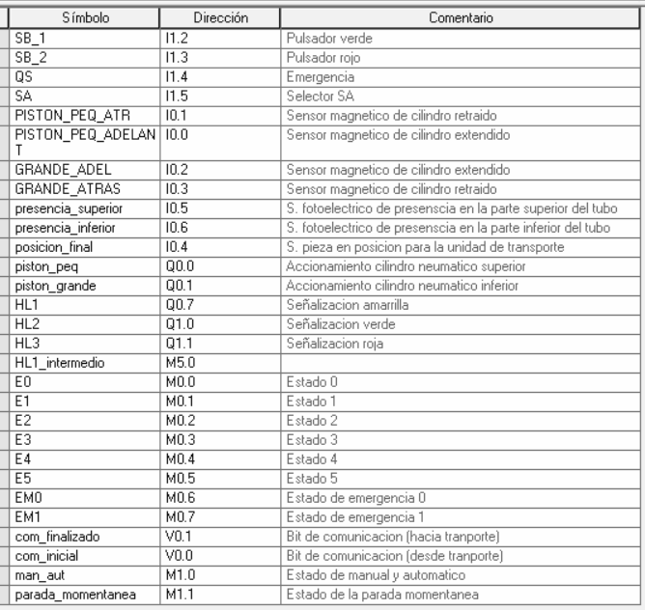
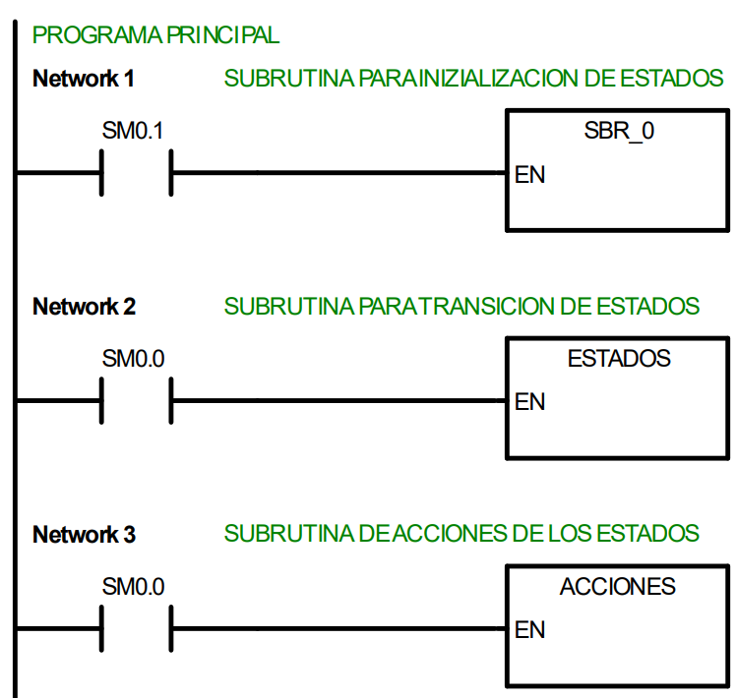
LADDER: Unidad de Alimentación

Slide 40
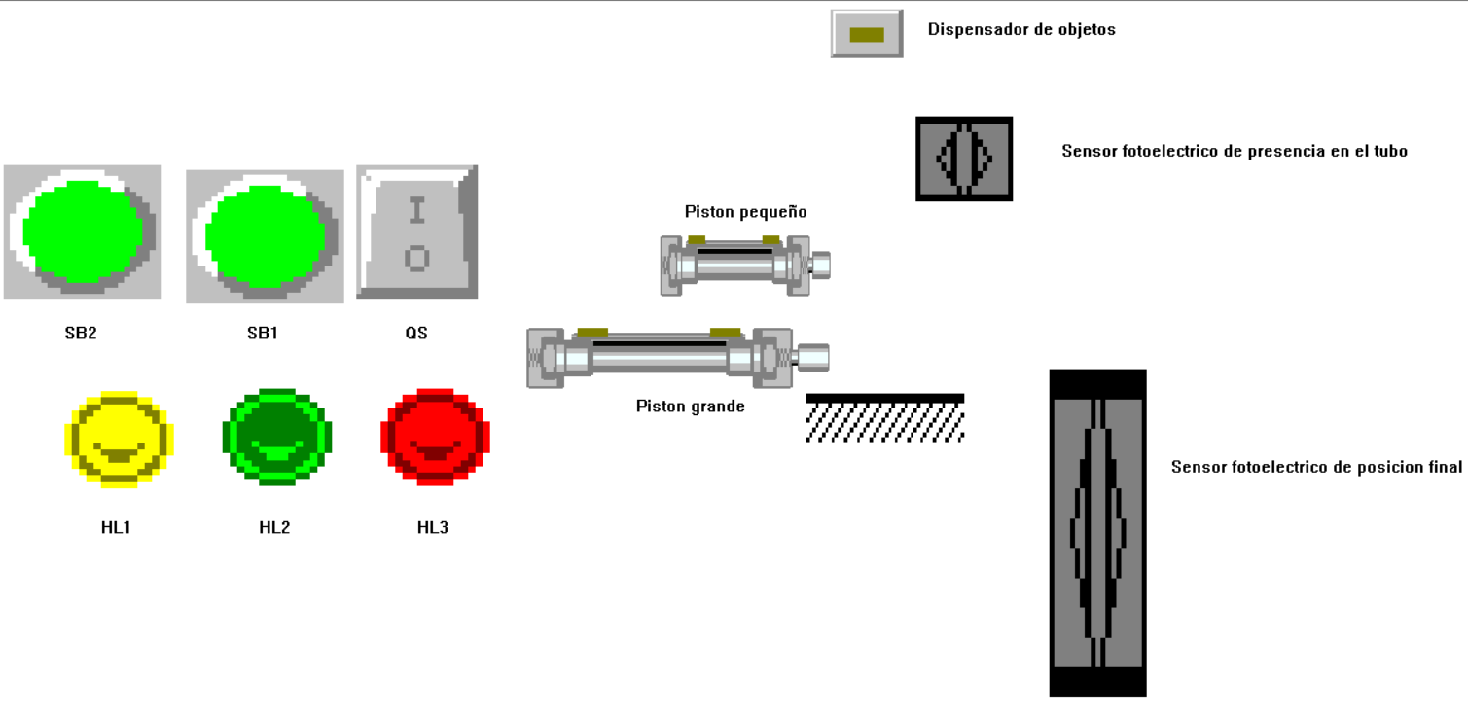
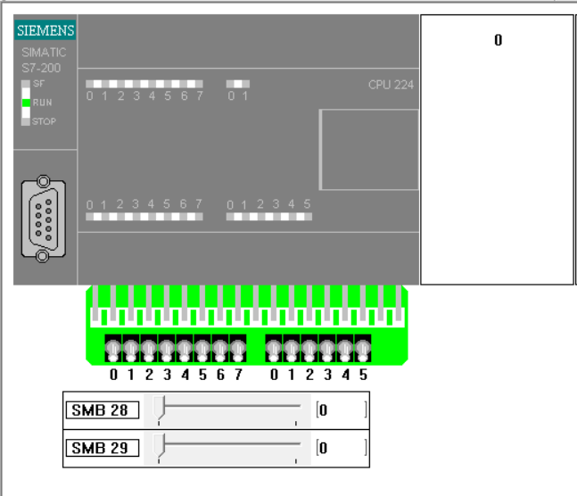
Simulación: Unidad de Alimentación
Para la simulación se utilizará PC SIMU, esto nos permitirá validar que el programa siga la secuencia del esquema GRAFCET:

Slide 41
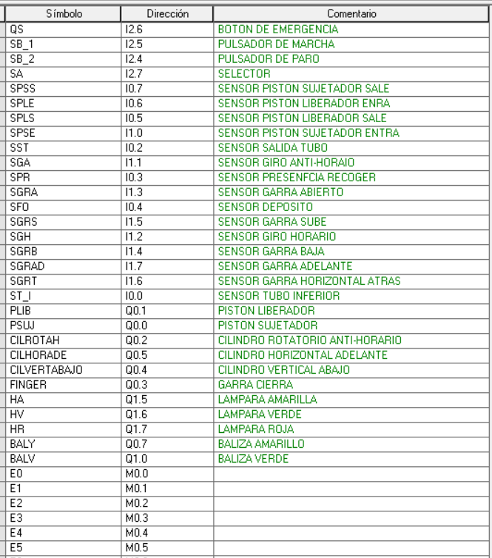
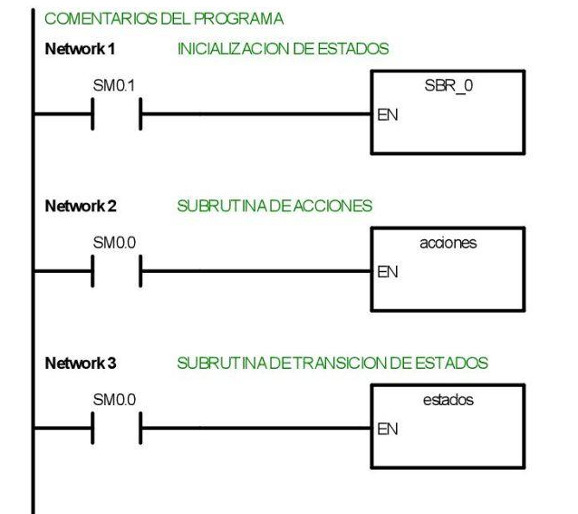
LADDER: Unidad de Ensamblaje

Slide 42
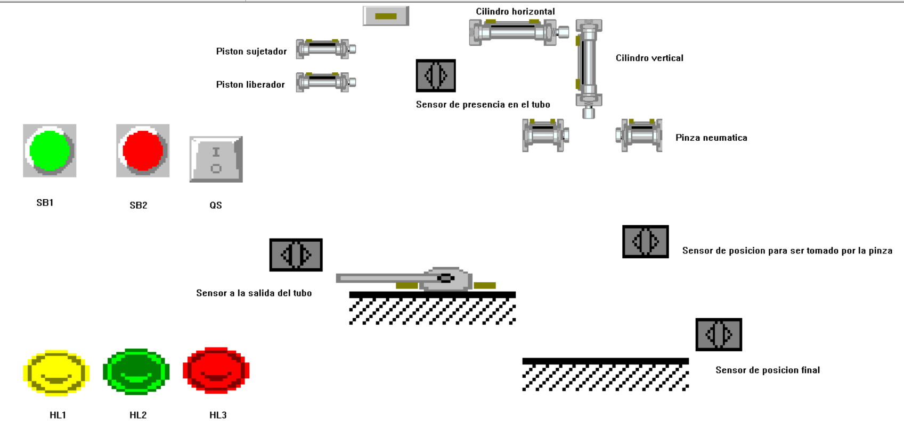
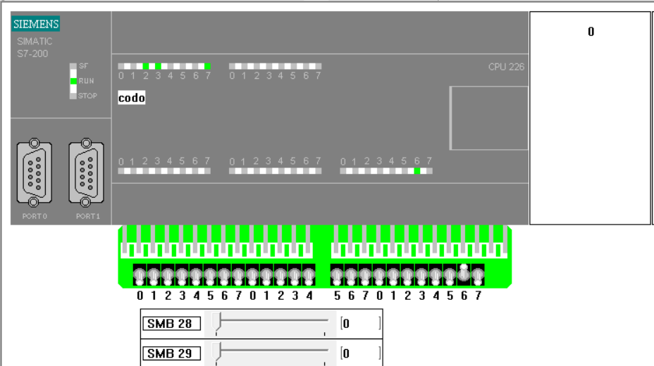
Simulación: Unidad de Ensamblaje
Para la simulación se utilizará PC SIMU, esto nos permitirá validar que el programa siga la secuencia del esquema GRAFCET:

Slide 43
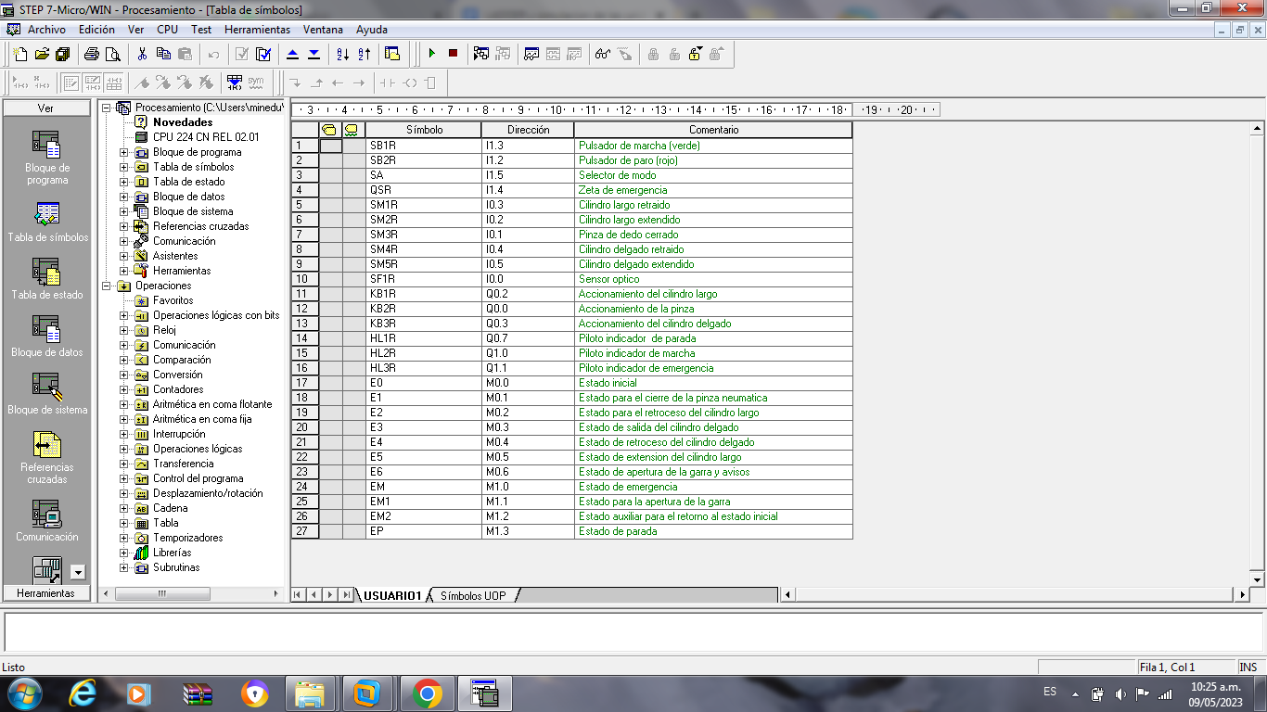
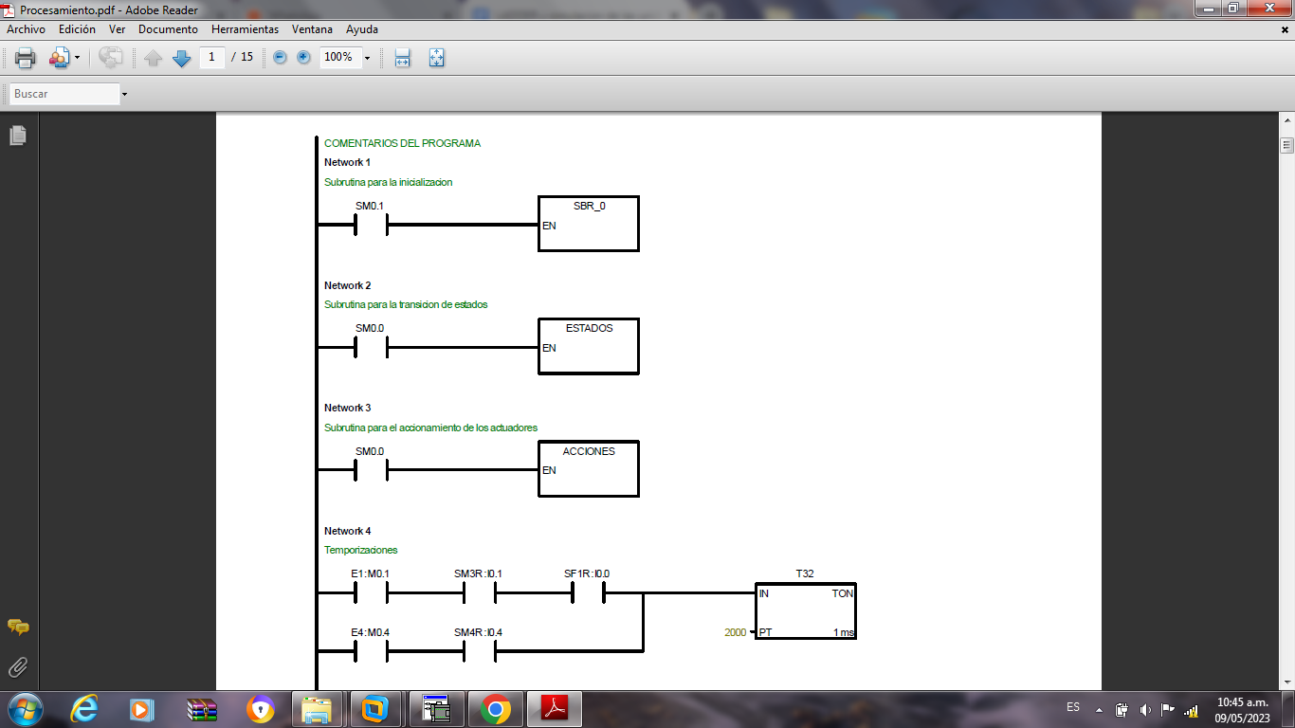
LADDER: Unidad de Procesamiento

Slide 44
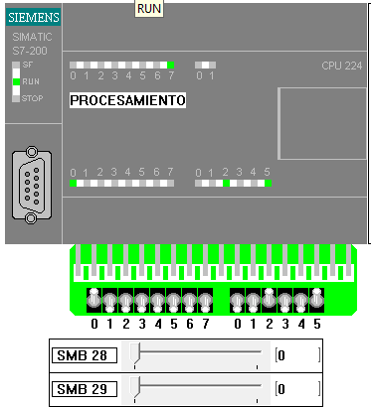
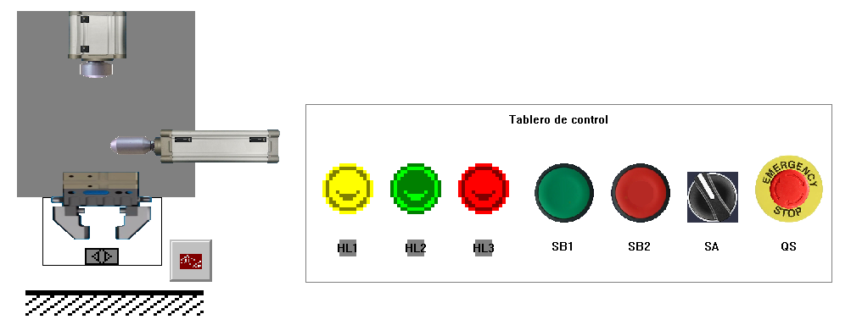
Simulación : Unidad de Procesamiento
Para la simulación se utilizará PC SIMU, esto nos permitirá validar que el programa siga la secuencia del esquema GRAFCET:

Slide 45
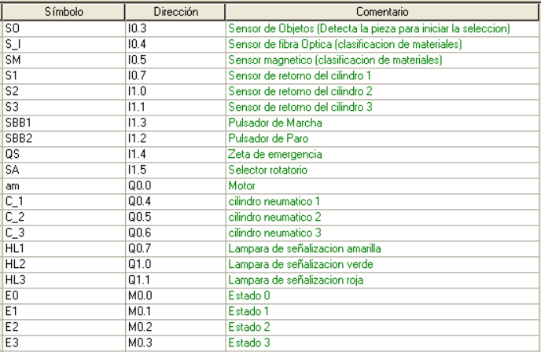
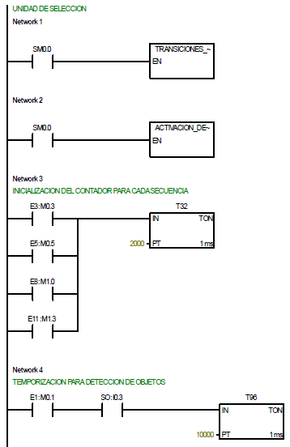

LADDER: Unidad de Selección

Slide 46


Simulación : Unidad de Selección
Para la simulación se utilizará PC SIMU, esto nos permitirá validar que el programa siga la secuencia del esquema GRAFCET:

Slide 47



LADDER: Unidad de Transporte

